Slide 1
Pathologie van de luchtwegen

Slide 2
Afwijkende adempatronen (dyspneu)
Hypoventilatie:
Bradypneu = vertraagde ademhaling
Hypopneu: verminderde luchtdoorgang (meer dan 50% vermindering van de luchtstroom → zuurstof gehalte in het bloed daalt)
Apneu/ apnoe: tijdelijk ophouden van de ademhaling
Hyperventilatie:
Hyperpneu
Tachypneu = versnelde ademhaling

Slide 3
Geluid bij ademen
Inspiratoire stridor
Bij inademen, waarschijnlijk probleem (vernauwing) hogere luchtwegen
Expiratoire stridor
Bij uitademen, waarschijnlijk probleem (vernauwing) lagere luchtwegen

Slide 4
Kussmaul ademhaling
Diepe (wel regelmatige), snelle ademhaling
hyperpneu
dreigende verzuring tegengaan (bijv. bij ontregelde diabetes)

Slide 5
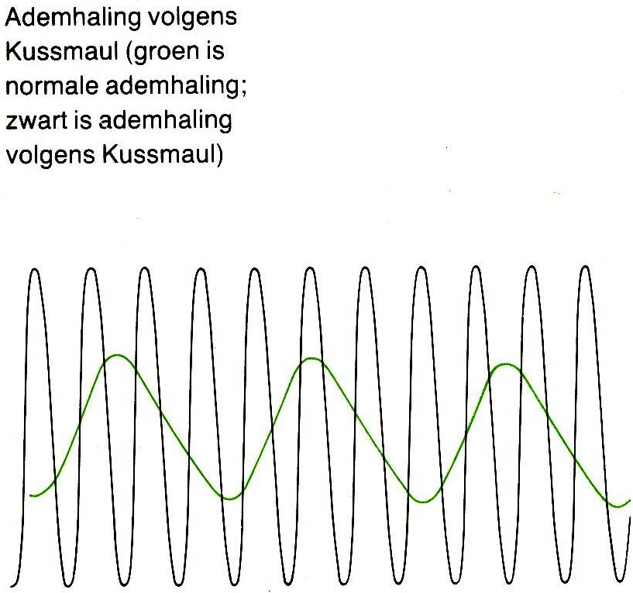

Slide 6
Cheyne-Stokes
Diepe, vrij langzame ademhaling, afgewisseld met perioden van oppervlakkige of opgeheven ademhaling
Hyperpneu en tachypneu, afgewisseld met hypopneu en apneu
Bij pasgeborenen, stervenden (onrijpheid resp. aftakeling van het ademcentrum)

Slide 8
Hoesten
Productief
Slijm ophoesten (sputum)
Niet productief
Niets ophoesten (bijv. kriebelhoest)
Aspect sputum:
Helder – wit: bijv. bij virusinfectie
Geelgroen: bacteriële infectie
Rose schuimend: longoedeem
Bloederig: ernstige ontsteking / gezwel

Slide 9
Heesheid
Ophoping slijm
Aandoening stembanden
Aandoening stembandzenuw
Gezwel? > laryngoscopie

Slide 10
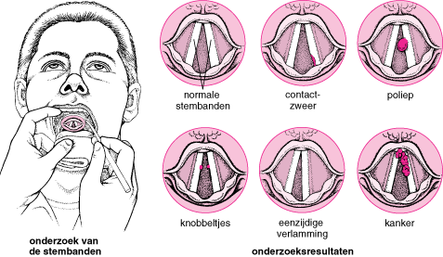
Keelholte en stembanden bekijken
Laryngoscoop: holle buis met camera en vergrootglas
Notes:
Filmpje?
Bron afbeelding: http://www.merckmanual.nl/mmhenl/print/sec19/ch222/ch222e.html

Slide 11
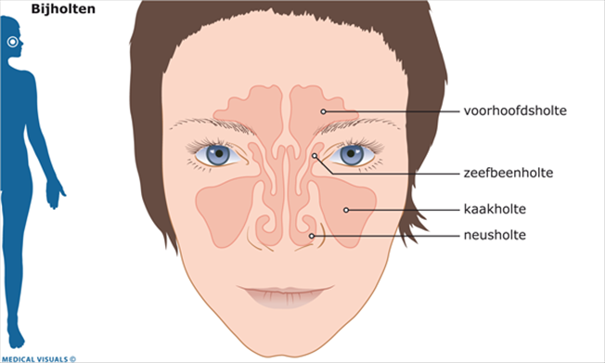
Sinusitis
Bijholte-ontsteking
Vanuit neus ontstaan
Vanuit tandwortels ontstaan

Slide 12
Sinusitis
Verschijnselen:
Hoofdpijn of pijn in gezicht
Verstopte neus
Hoesten door slijmerige pus in keelholte
Evt. koorts en algehele malaise

Slide 13
Hooikoorts
Ontsteking van het neusslijmvlies door allergenen
Verschijnselen:
Niezen
Loopneus
Jeuk in neus en/of ogen
Verstopte neus

Slide 14
verkoudheid
Ontsteking slijmvliezen neus, neus-keelholte, bovenste luchtwegen
https://www.youtube.com/watch/?v=yToii3-p-NI
Verschijnselen…

Slide 15
Griep
Influenza
Veroorzaakt door virus
Verschijnselen:
Erg ziek voelen
Koorts
Spierpijnen of lam gevoel in spieren
Hoofdpijn
Steenpuisten → longontsteking

Slide 16
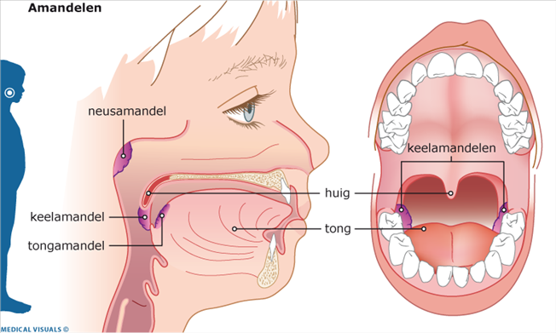
Ontstoken amandelen
Adenoïditis (neusamandel ontstoken)
Tonsillitis (keelamandelen ontstoken)

Slide 17
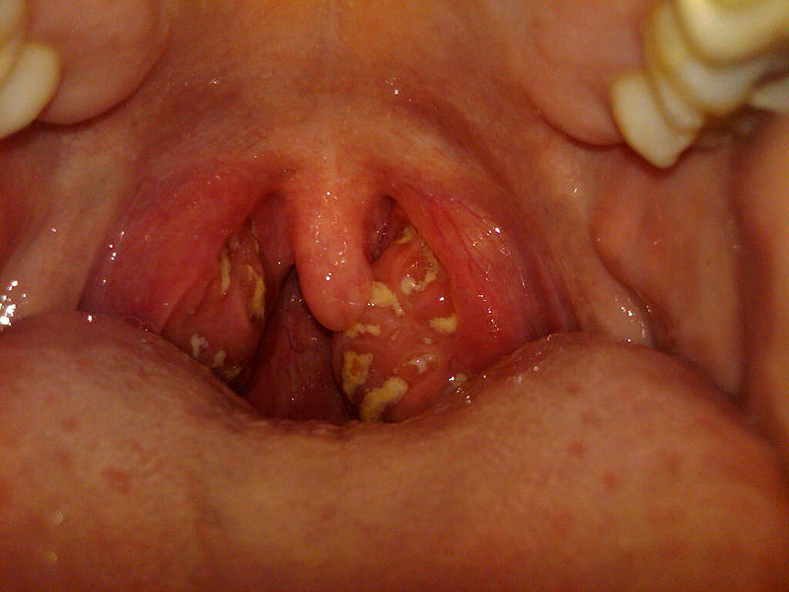
Tonsillitis

Slide 18
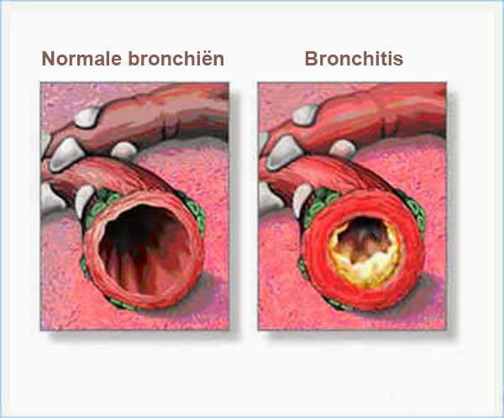
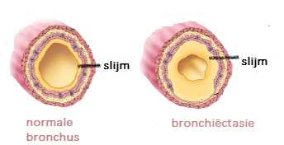
Bronchitis
Uitbreiding verkoudheid naar luchtwegen
Chronisch
Bronchiëctasieën

Slide 19
Longaandoeningen i.h.a.
Onderzoek
Observatie / inspectie:
Wheezing, stridor
Trommelstokvingers
Cyanose
Tachypnoe of bradypnoe
Dyspnoe
Hoesten evt. met sputum
Pijn?
Percussie
Auscultatie:
Wheezing, stridor, crepitaties

Slide 20
Acute longaandoeningen
Onderzoek
Beeldvormend: X-thorax, CT, ventilatie-perfusiescan
Bloedonderzoek: bloedgassen, Hb, Ht, ontstekingswaarden, evt. tumormarkers
Sputumonderzoek, kweek
Functie-onderzoek
Spirometrie, peakflow, bodybox, histaminedrempel
Pleurapunctie
Bronchoscopie
Mantouxreactie

Slide 21
Gevolgen
Angst
Niet plat kunnen liggen
Infectierisico
Slechter eten bij verhoogde behoefte
Slechter slapen, vermoeidheid
Pijn

Slide 22
Acute longaandoeningen
Ontstekingen: Pneumonie, bacterieel en viraal (evt. schimmel)
Onderste luchtweginfectie, symptomen:
(hoge bij bacterieel) koorts
Tachypnoe
Pijn in de borstkas
Ophoesten taai slijm (bacterieel) en soms bloed
Diagnose: auscultatie, kweek
Behandeling:
O2, afweer ondersteunen, slijm verdunnen, evt prednison
bacteriële: antibiotica

Slide 23
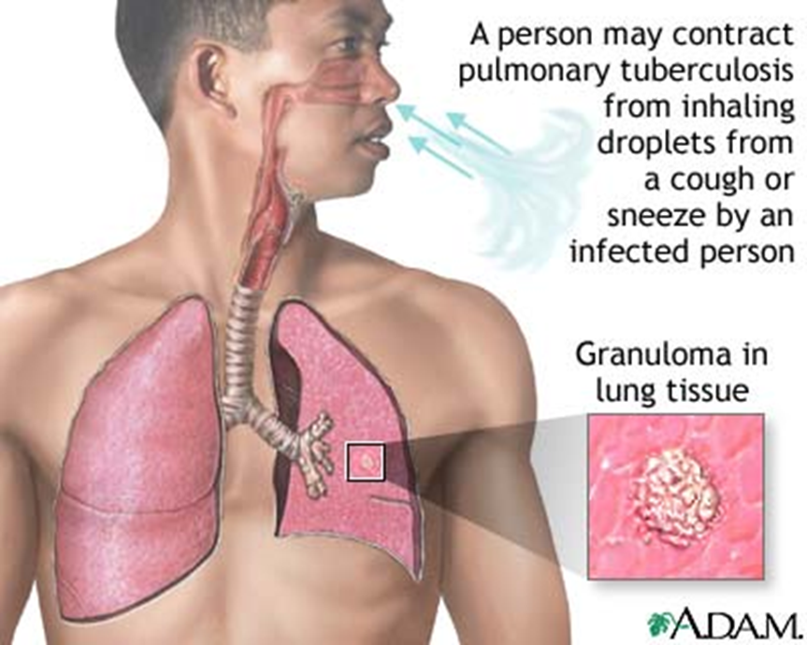
Longaandoeningen: TBC
Ontstekingen: Tuberculose
Infectie door bacterie Mycobacteriumtuberculosis-complex
Typerende ‘tubercula’ (Latijn, meervoud voor knobbel) in de aangedane weefsels

Slide 24
Longaandoeningen: TBC
kan na infectie lange tijd (een mensenleven) latent aanwezig blijven
Kan onder “gunstige” omstandigheden opnieuw gaan delen en ziekteverschijnselen veroorzaken
Kan m.n. longen (pulmonaal, 49%), hersenvliezen, lymfeklieren, skelet, gewrichten, nieren en darmen (extra-pulmonaal, 41%) aantasten.
Onbehandeld meestal vroegtijdige dood.

Slide 25
Acute longaandoeningen
Pleuritis
Ontsteking pleurabladen
Vaak complicatie pneumonie, longembolie, tuberculose of carcinoom
Vormen:
Droog: pijn bij ademhaling door schuren
Nat: vochtophoping > belemmering ademhaling
Pleurapunctie

Slide 26
Acute longaandoeningen
Pneumothorax
Klaplong
Oorzaken:
Aanleg
Complicatie COPD e.a.
Trauma
Symptomen:
Acuut ontstaan hevige pijn en benauwdheid
Asymmetrische adembeweging borstkas
Spanningspneumothorax: stuwing halsvenen, ernstige cyanose en dyspnoe

Slide 27
Chronische longaandoeningen
Longaanval = exacerbatie COPD / Astma
Film COPD Chronische longziekten Slingeland ZH
Film overleven met COPD

Slide 28
COPD
Chronic obstructive pulmonary disease
Chronische bronchitis en longemfyseem
Blijvend vernauwde longen door ontsteking van het slijmvlies in de luchtwegen

Slide 29
Chronische longaandoeningen
Astma
Vormen:
Astma bronchiale
Astmatische bronchitis
Beide in aanvallen uitgelokt door:
Aspecifieke (koude, vochtige lucht, uitlaatgassen: te maken met luchtkwaliteit) en
Specifieke prikkels (allergische: te maken met producten van levende organismen)
Tenminste als je aanleg hebt om hierop te reageren
COPD
Vormen:
Chronische bronchitis
Longemfyseem

Slide 30
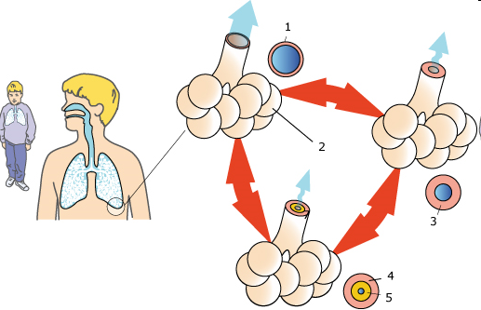
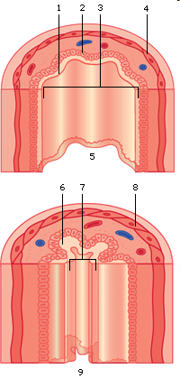

Slide 31
Symptomen Astma bronchiale
Verkramping van luchtwegspieren:
(algemeen: moe)
Specifiek, in aanvallen:
Wheezing (inspiratoire en expiratoire stridor: piepen)
Dyspnoe (kortademigheid)
Tachypnoe (snelle ademhaling)
Cyanose

Slide 32
Symptomen Astmatische Bronchitis
Naast verkramping van luchtwegspieren ook ontsteking van het slijmvlies van de luchtwegen: hoesten en sputumproductie erbij
Algemeen: moe
Specifiek, in aanvallen:
Wheezing (inspiratoire en expiratoire stridor)
Dyspnoe (kortademigheid)
Tachypnoe
Cyanose
Hoesten
Sputum

Slide 33
BN-ers in de zorg, 12 en 18 mei 2011:
een leven lang benauwd
http://beta.uitzendinggemist.nl/programmas/3306-bn-ers-in-de-zorg-een-leven-lang-benauwd
Klokhuis: Astma
http://www.youtube.com/watch?v=xMH3fqCnFGQ
In het ziekenhuis, 11 januari 2011 afdeling longziekten:
http://beta.uitzendinggemist.nl/afleveringen/1040585-afdeling-longziekten
Het kinderziekenhuis 11-8-2011
http://beta.uitzendinggemist.nl/afleveringen/1108699

Slide 34
Diagnose
Spirometrie www.spirometrie.info
Allergietest
Provocatietest
Baby met astma-aanval
http://www.youtube.com/watch?v=EJpxZAdBjMk&feature=related
ASTMA - behandeling bij kinderen tussen 3 en 5 jaar
http://www.youtube.com/watch?v=isCk4chonUc

Slide 35
Astma
Bijzonder bij kinderen:
Klachten veel heftiger door kleinere doorsnede van de luchtwegen, hoe groter hoe minder last bij een vergelijkbare aanval > “er overheen groeien”
Gevolgen voor groei / ontwikkeling
Medicatie vernevelen / aërosol lastiger door erg nauwe luchtwegen (komt niet diep) en techniek (ondanks voorzetkamer)

Slide 36
Astma behandeling
Preventie d.m.v. saneren
prikkels uit omgeving zoveel mogelijk elimineren
Medicatie
Bronchusverwijders
Ontstekingsremmers (corticosteroiden)
Allergie onderdrukkende medicijnen (antihistaminica)
(bij ernstige aanval IV en O2)

Slide 37
GINA Classificatie van Ernst van Astma
 | Symptomen/Dag | Symptomen/ Nacht | PEF of FEV1 | PEF variabiliteit
Stadium 1 Intermit-terend | < 1 maal per week Asymptomatisch en normale PEF tussen aanvallen | </= 2 maal per maand | >/= 80% | < 20%
Stadium 2 Mild Persistent | > 1 maal per week maar < 1 maal per dag Aanvallen kunnen activiteit beïnvloeden | > 2 maal per maand | >/= 80% | 20-30%
Stadium 3 Matig Persistent | Dagelijks Aanvallen beïnvloeden activiteit | > 1 maal per week | 60%-80% | > 30%
Stadium 4 Ernstig Persistent | Continu Gelimiteerde fysieke activiteit | Frequent | </= 60% | > 30%

Slide 38
Chronic Obstructive Pulmonary Diseases
http://www.youtube.com/watch?v=0sXn_Qmx68E
Twee ziektebeelden
Chronische bronchitis
Longemfyseem
Niet hieronder valt bijv. Longfibrose, lijkt er wel op
Vierde doodsoorzaak in de wereld

Slide 39
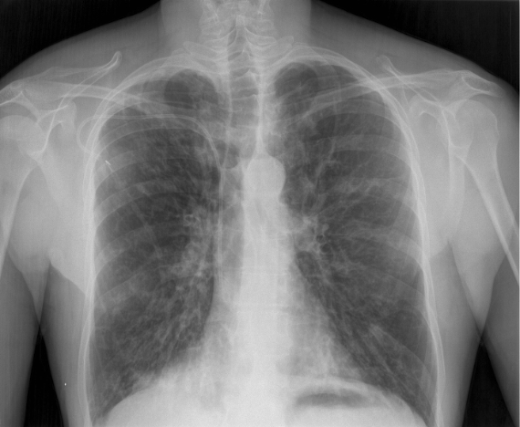
Chronische Bronchitis
Chronisch ontsteking en progressief
Meestal na 40ste levensjaar
Roken is de risicofactor
Benauwdheid, hoesten, slijm productie
Irreversibel
Neutrofiele granulocyten ↑
Verminderde levensverwachting

Slide 40
Wereldwijd: COPD de enige doodsoorzaak die blijft stijgen
U.S., 1965-1998
3.0
Coronair vaatlijden
Hersen-
bloeding
Overige HVZ
COPD
Andere oorzaken
2.5
2.0
1.5
1.0
0.5
–59%
–64%
–35%
163%
–7%
0.0
1965–1998
1965–1998
1965–1998
1965–1998
1965–1998
Verschil ten opzichte van 1965

Slide 41
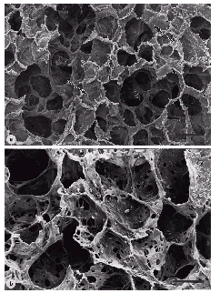
Chronische bronchitis
Long-emfyseem
Normale luchtweg
Normale luchtweg
gladspierweefsel
mucosa
slijmproducerende klier
Emfyseem
Chronische bronchitis
toename grootte slijmproducerende klieren
mucus

Slide 42
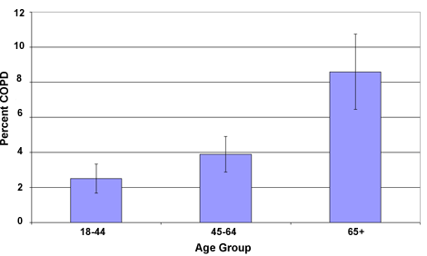
COPD per leeftijd

Slide 43
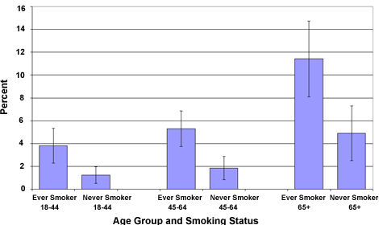
COPD per leeftijd en rookstatus

Slide 44
Wat gebeurt er bij astma en COPD?
Compleet herstel na een exacerbatie
Afname longfunctie door incompleet herstel na een exacerbatie
Ernst van de ziekte
COPD exacerbatie
Astma exacerbatie
tijd

Slide 45
Chronische Bronchitis - oorzaken
Klachten ontstaan dus door schadelijke stoffen als
Roken (en meeroken) (90%)
Industrieel verontreinigende lucht (10%)
Met als gevolg een
aanzienlijke ziekte-
last voor de patiënt
http://www.youtube.com/watch?v=s0v38HWzhFk

Slide 46
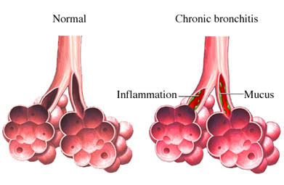
Chronische bronchitis

Slide 47
Longemfyseem
Progressieve beschadiging longweefsel
Verlies elasticiteit longen
Lucht blijft gedeeltelijk achter in longen
Tonvormige thorax
Ademnood, o.a. door verlies inspiratoire reserve

Slide 48
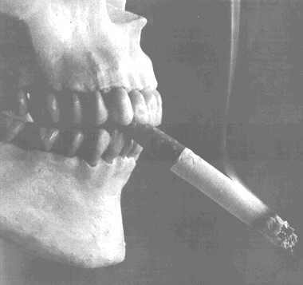
Longemfyseem: risicofactoren
Roken
Professionele oplosmiddelen
Infecties
Ondervoeding
Laag geboortegewicht
Meerdere Genetische factoren

Slide 49
 | Chronische bronchitis | Obstructief emfyseem
Symptomen & Klachten | Hoesten op voorgrond (productief) chronische ontsteking en vernauwing van de luchtwegen > Piepend geluid vanuit de luchtwegen Kriebel onder de kin Bloedsmaak in de mond | Kortademigheid bij inspanning en later ook in rust grote, tonvormige borstkas die permanent in de inademingsstand staat In het eindstadium van de ziekte is de patiënt permanent benauwd, zelfs in rust

Slide 50
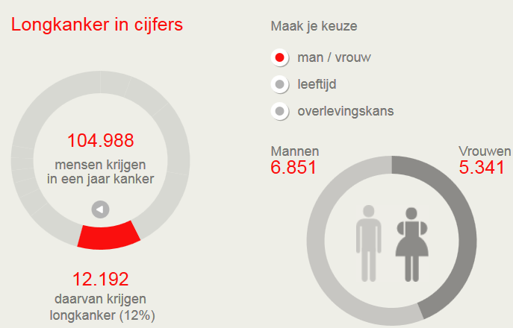
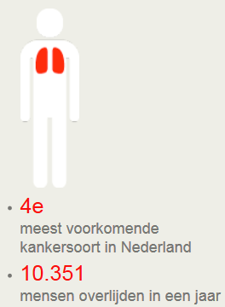
Longkanker
Kanker van longweefsel zaait uit naar…

Slide 51
Longkanker
Door roken e.a. ingeademde schadelijke stoffen
Onderzoek: bronchoscopie, diverse scanningtechnieken e.a.
verschillende vormen: kleincellige en niet-kleincellige longkanker
verschil in de manier waarop en het tempo waarin de tumor groeit en de mate waarin uitzaaiingen kunnen optreden
speelt een belangrijke rol bij de keuze van behandeling

Slide 52
Longkanker
Veel voorkomende klachten (vaak pas in een laat stadium) zijn:
Moeheid / malaise
(kriebel)hoest, bloedspoortjes ophoesten
kortademigheid en pijn op de borst
pijn in de botten, hoofdpijn, verlammingsverschijnselen, verminderde eetlust en gewichtsverlies optreden.

Slide 53
Longkanker
Behandeling:
Chirurgie
Radiotherapie
Chemotherapie
Immuuntherapie

